Slide 1
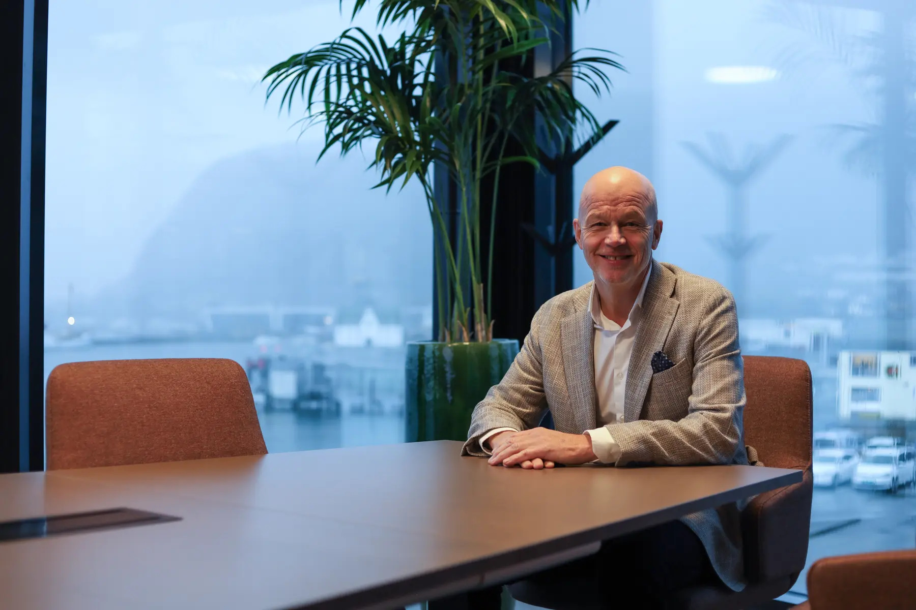

Viktige avgjerder krev meir enn gode intensjonar
Stibra skaper struktur frå analyse og alternativ til forankring og gjennomføring
Stig Olav Brautaset
Stibra Consulting AS
Notes:
Kjelde: stibra.no og Stibra Consulting AS, oppdatert 2. november 2026.

Slide 2
Når Stibra er relevant
Situasjonar der eigarar, styre og leiing treng eit tydeleg beslutningsgrunnlag
01
02
03
04
Vekst og kapital
Eigarskap og transaksjon
Krevjande økonomi
Styre og strategi
Skalering, finansiering og investordialog når ambisjonane krev meir struktur og kapital.
Kjøp, sal, fisjon eller endring av eigarskap der fleire fagmiljø må arbeide saman.
Likviditetspress, svak lønsemd eller bankdialog som krev raske og dokumenterte val.
Strategiske vegval, rolleavklaring og betre styringsinformasjon for styre og leiing.
Stibra tek ansvar for struktur, framdrift og samanheng. Spesialistar blir kopla inn når oppdraget krev juridisk, revisjonsfagleg eller teknisk kompetanse.
STIBRA CONSULTING
02
Notes:
Kjelde: stibra.no og Stibra Consulting AS, oppdatert 2. november 2026.

Slide 3

Bistand tilpassa avgjerda
Tenestene blir sette saman etter situasjonen og avgjerda kunden skal ta
01
Strategi og skalering
Marknad, kapasitet, scenario og gjennomføringsplan
02
Økonomi og beslutningsgrunnlag
Prognosar, likviditet, kapitalbehov og styresaker
03
Kapital og eigarskap
Kapitalplan, investorpresentasjon og koordinering av prosess
04
Omstilling og restrukturering
Situasjonsanalyse, tiltaksplan og finansieringsdialog
05
Styrearbeid og styring
Styreleiing, fullmakter, årshjul og rolleavklaring
STIBRA CONSULTING
03
Notes:
Kjelde: stibra.no og Stibra Consulting AS, oppdatert 2. november 2026.

Slide 4
Frå uoversiktleg sak til gjennomførbar avgjerd
Ein enkel prosjektmodell gir kontroll på grunnlag, val og framdrift
01
02
03
04
05
Mandat
Situasjon
Alternativ
Forankring
Gjennomføring
Avgjerd, ansvar og leveransar
Data og felles forståing
Scenario og konsekvensar
Eigar, leiing og styre
Tiltak og oppfølging
Stibra leier prosessen og held saman analysen, forankringa og gjennomføringa.
STIBRA CONSULTING
04
Notes:
Kjelde: stibra.no og Stibra Consulting AS, oppdatert 2. november 2026.

Slide 5

Representative oppdragstypar
Oppdrag som kombinerer analyse, styring og praktisk gjennomføring
SKALERING
Marknad, organisasjon, finansiering og operasjonell kapasitet
EIGEDOM OG EIGARSKAP
Avtalar, utfisjonering, salsførebuing og koordinert prosess
OMSTILLING
Likviditet, tiltak, finansiering og realistiske alternativ
STYRING
Strategi, fullmakter, økonomisk kontroll og krevjande styresaker
STIBRA CONSULTING
05
Notes:
Kjelde: stibra.no og Stibra Consulting AS, oppdatert 2. november 2026.
Døma er anonymiserte kategoriar og inneheld ikkje kundereferansar.

Slide 6
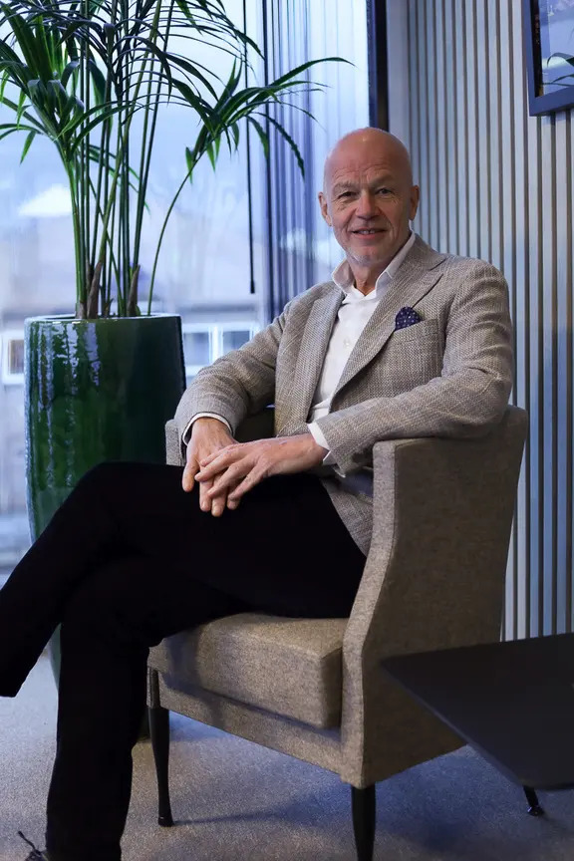
Erfaring som styrker avgjerda
Stig Olav Brautaset kombinerer eigarperspektivet med praktisk forståing av bank og styrearbeid
Nær 40 år
Leiande roller innan bank og finans, hovudsakleg i bedriftsmarknaden
SpareBank 1
Tidlegare administrerande direktør og konserndirektør
Styreerfaring
Styreleiing og styreverv i selskap, organisasjonar og fotball
BI + jus
Siviløkonom frå Handelshøyskolen BI med juridisk tilleggsutdanning
Stig leier sjølv oppdraga og dei viktige møta.
Stig Olav Brautaset
Seniorrådgjevar og dagleg leiar
STIBRA CONSULTING
06
Notes:
Kjelde: stibra.no og Stibra Consulting AS, oppdatert 2. november 2026.

Slide 7

Ta kontakt når ei viktig avgjerd krev betre struktur
Stig Olav Brautaset
stig@stibra.no
+47 908 26 448
stibra.no
Strandgata 89, 6060 Hareid
Start med prosjektbriefen på stibra.no
STIBRA CONSULTING
07
Notes:
Kjelde: stibra.no og Stibra Consulting AS, oppdatert 2. november 2026.

